Slide 1


Идеи и принципы улучшения RAG
1

Slide 2
Сокращения
RAG – Retrieval Augmented Generation;
TF-IDF – Term Frequency-Inverse Document Frequency;
TF – Term Frequency;
IDF – Inverse Document Frequency;
BM25 – Best Maching 25;
2

Slide 3
Методы поиска
Очень часто поиск «по смыслу» через эмбеддинги не дает нужного результата. Особенно если речь идет о каких‑то специфических терминах или определениях.
Методы поиска:
TF-IDF (вычисляет важность каждого слова в документе относительно количества его употреблений в данном документе и во всей коллекции текстов);
BM25 (функция ранжирования, используемая поисковыми системами для упорядочивания документов по их релевантности данному поисковому запросу).
3

Slide 4
Методы поиска
TF-IDF
TF-IDF – вычисляет важность каждого слова в документе относительно количества его употреблений в данном документе и во всей коллекции текстов. Этот метод позволяет выделить ключевые слова и понять, какие слова имеют больший вес для определенного документа в контексте всей коллекции.
В четверг четверного числа четыре четверти часа четыре черненьких чумазеньких чертёнка чертили черными чернилами четыре чертежа чрезвычайно чисто.
4

Slide 5
Методы поиска
Понятие и формула TF-IDF
TF – частота термина, которая говорит о том как часто определенное слово появляется в данном текст/документе. Показывает на сколько важно слово для данного контекста.
IDF – обратная частота документа, которая показывает на сколько уникально во всех передаваемых документах. Если слово попадается более часто в большинстве документах, то IDF будет низкое, в противном случае наоборот.
5

Slide 6
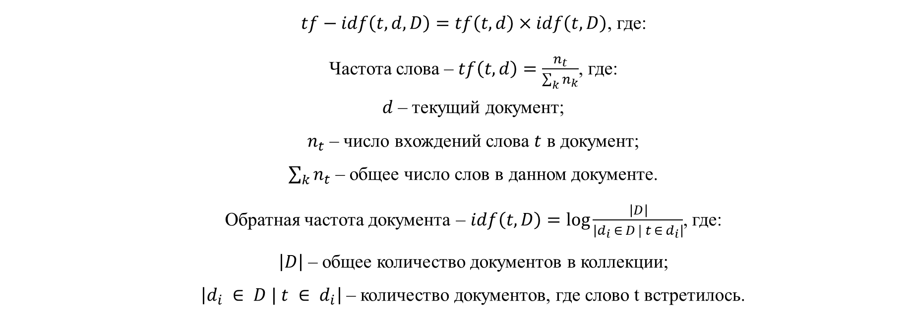
Методы поиска
Понятие и формула TF-IDF
$tf−idf\left(t, d, D\right)=tf\left(t, d\right)×idf\left(t, D\right)$, где:
Частота слова – $tf\left(t,d\right)=\frac{n_{t}}{\sum_{k}{n_{k}}}$, где:
$d$ – текущий документ;
$n_{t}$ – число вхождений слова $t$ в документ;
$\sum_{k}{n_{t}}$ – общее число слов в данном документе.
Обратная частота документа – $idf\left(t, D\right)=\log{\frac{\left|D\right|}{\left|d_{i} ∈ D | t ∈ d_{i}\right|}}$, где:
$\left|D\right|$ – общее количество документов в коллекции;
$\left|d_{i} ∈ D | t ∈ d_{i}\right|$ – количество документов, где слово t встретилось.
6

Slide 7
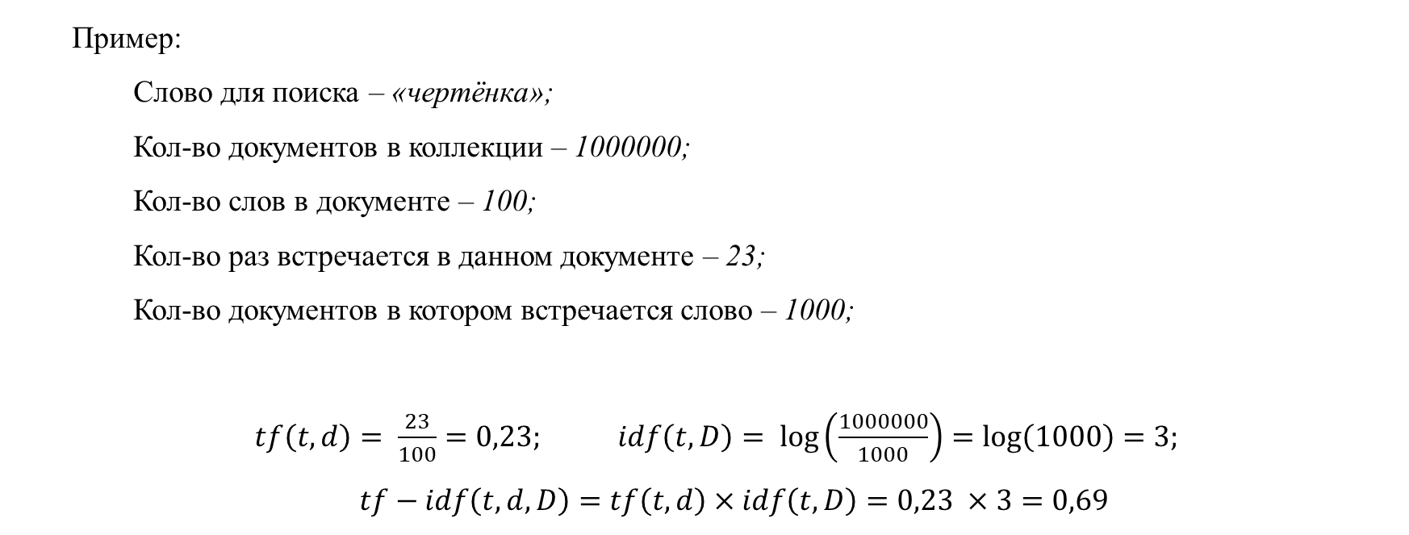
Методы поиска
Понятие и формула TF-IDF
Пример:
Слово для поиска – «чертёнка»;
Кол-во документов в коллекции – 1000000;
Кол-во слов в документе – 100;
Кол-во раз встречается в данном документе – 23;
Кол-во документов в котором встречается слово – 1000;
$tf\left(t, d\right)= \frac{23}{100}=0,23;$ $idf\left(t, D\right)= \log\left(\frac{1000000}{1000}\right)=\log\left(1000\right)=3;$
$tf−idf\left(t, d, D\right)=tf\left(t, d\right)×idf\left(t, D\right)=0,23 ×3=0,69$
7

Slide 8
Методы поиска
BM 25
Цель алгоритма – полнотекстового поиска заключается в нахождении наиболее релевантных запросу документов из множества вариантов.
Является модификацией TF-IDF, которая учитывает длину документа и ограничивает влияние высокочастотных терминов.
8

Slide 9

Методы поиска
Понятие и формула BM25
$$score\left(D, Q\right)= \sum_{i=1}^{n}{IDF\left(q_{i}\right)∙TF\left(q_{i}, D\right)}, где:$$
$D$ – документ;
$Q$ – запрос;
Частота слова – $TF\left(q_{i},D\right)= \frac{f\left(q_{i}, D\right) ∙ (k_{1}+1)}{f\left(q_{i}, D\right) + k_{1}}∙ \frac{1}{(1 − b + b ∙ \frac{\left|D\right|}{avgdl}) }, где:$
$q_{i}$ – запрос;
$D$ – документ;
$f\left(q_{i}, D\right)$ – частота запроса в документе;
$k_{1},b$ – свободные коэффициенты ($const$, $k_{1}∈[1.2;2.0]$,$b∈[0;1]$);
$\left|D\right|$ – длина документа;
$avgdl$ – средняя длина документа в нашей коллекции.
Кол-во слов в документе
Частотность элемента в документе
Нормализация длины документа
9

Slide 10
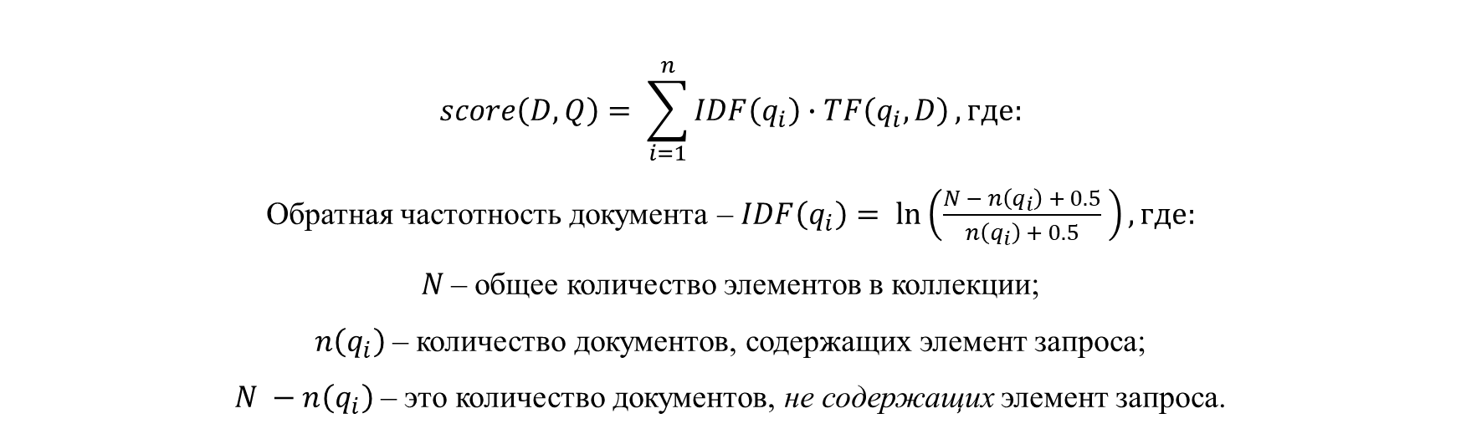
Методы поиска
Понятие и формула BM25
$$score\left(D, Q\right)= \sum_{i=1}^{n}{IDF\left(q_{i}\right)∙TF\left(q_{i}, D\right)}, где:$$
Обратная частотность документа – $IDF\left(q_{i}\right)= \ln\left(\frac{N − n\left(q_{i}\right) + 0.5}{n\left(q_{i}\right) + 0.5} \right), где:$
$N$ – общее количество элементов в коллекции;
$n\left(q_{i}\right)$ – количество документов, содержащих элемент запроса;
$N −n\left(q_{i}\right)$ – это количество документов, не содержащих элемент запроса.
10

Slide 11
Методы поиска
Понятие и формула BM25
Сам алгоритм BM25 как и было выше сказано на принципе вероятностного ранжирования – Если извлечённые документы упорядочены по уменьшению вероятности релевантности данным, то эффективность системы оптимальна для этих данных.
К сожалению, вычислить «истинную» вероятность релевантности документа запросу почти невозможно.
Поэтому, дошли до того, что можно упростить уравнение за счет того, что важен порядок документов, точнее «вес» документа, а не точная вероятность. Можно убрать те члены уравнения, которые были необходимы для вычислений вероятности там, где их важность ничего не изменит с учетом существующего порядка.
11

Slide 12
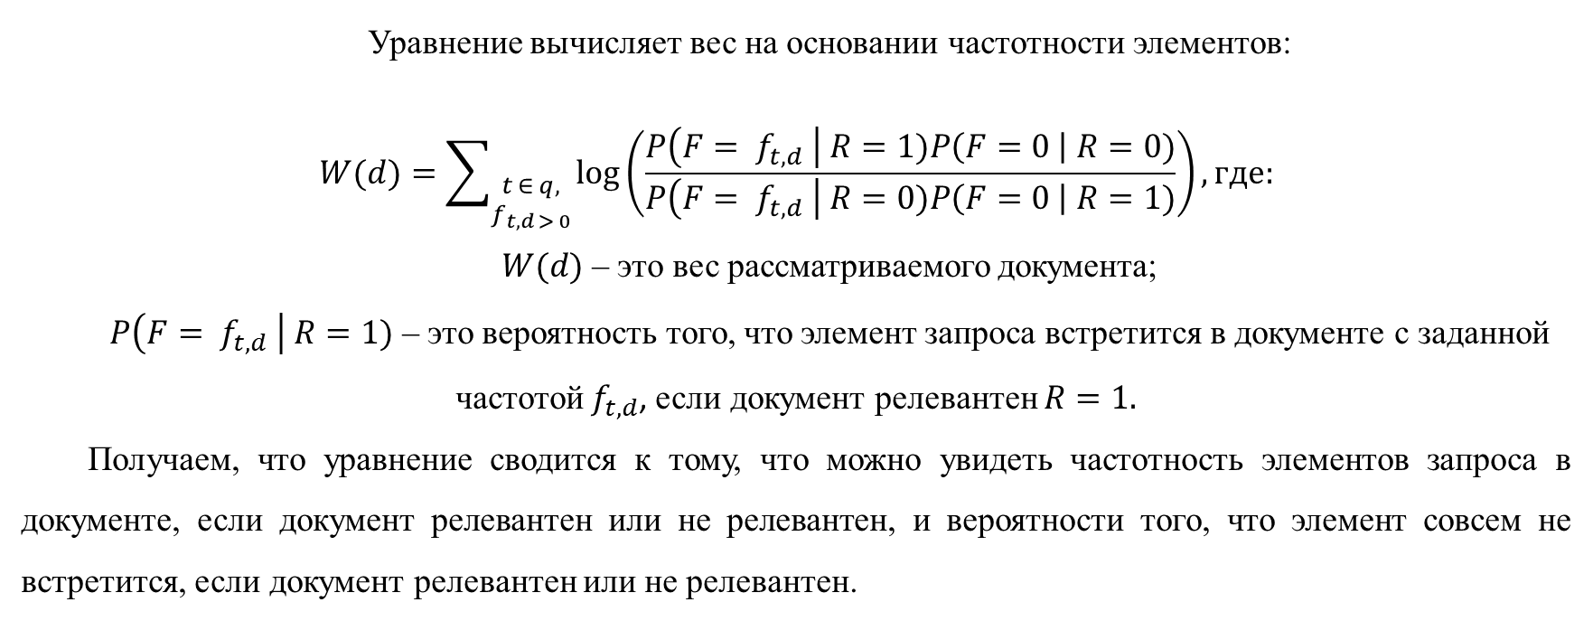
Методы поиска
Понятие и формула BM25
Уравнение вычисляет вес на основании частотности элементов:
$$W(d)=\sum_{\begin{aligned}t ∈ q, \\ f_{t, d > 0}\end{aligned}}{\log\left(\frac{P\left(F= f_{t, d} \right| R=1)P\left(F=0 \right| R=0)}{P\left(F= f_{t, d} \right| R=0)P\left(F=0 \right| R=1)}\right), где:}$$
$W(d)$ – это вес рассматриваемого документа;
$P\left(F= f_{t, d} \right| R=1)$ – это вероятность того, что элемент запроса встретится в документе с заданной частотой $f_{t, d}$, если документ релевантен $R=1.$
Получаем, что уравнение сводится к тому, что можно увидеть частотность элементов запроса в документе, если документ релевантен или не релевантен, и вероятности того, что элемент совсем не встретится, если документ релевантен или не релевантен.
12

Slide 13
Методы поиска
Понятие и формула BM25
Пример:
Коллекция документов:
Документ_1: Четыре черненьких чумазеньких чертёнка;
Документ_2: Шла Саша по шоссе;
Документ_3: Чертили черными чернилами четыре чертежа шоссе.
Запрос: «четыре шоссе»;
Токенизация:
Документ_1: [ʺчетыре ʺ, ʺчерненькихʺ, ʺчумазенькихʺ, ʺчертёнкаʺ];
Документ_2: [ʺшлаʺ, ʺсашаʺ, ʺпоʺ, ʺшоссеʺ];
Документ_3: [ʺчертилиʺ, ʺчернымиʺ, ʺчерниламиʺ, ʺчетыреʺ, ʺчертежаʺ , ʺшоссеʺ].
13

Slide 14

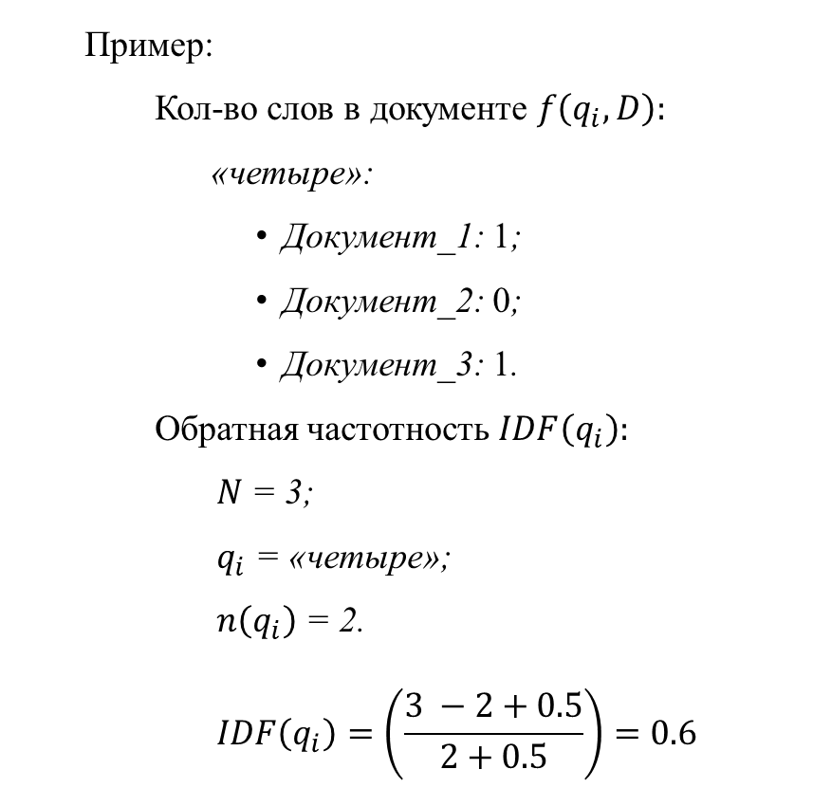
Методы поиска
Понятие и формула BM25
Пример:
Кол-во слов в документе $f\left(q_{i}, D\right):$
«четыре»:
Документ_1: 1;
Документ_2: 0;
Документ_3: 1.
Обратная частотность $IDF\left(q_{i}\right):$
$N$ = 3;
$q_{i}$ = «четыре»;
$n\left(q_{i}\right)$ = 2.
$$IDF\left(q_{i}\right)=\left(\frac{3 −2+0.5}{2+0.5}\right)=0.6$$
«шоссе»:
Документ_1: 0;
Документ_2: 1;
Документ_3: 1.
$N$ = 3;
$q_{i}$ = «шоссе».
$n\left(q_{i}\right)$ = 2;
$$IDF\left(q_{i}\right)=\left(\frac{3 −2+0.5}{2+0.5}\right)=0.6$$
14

Slide 15
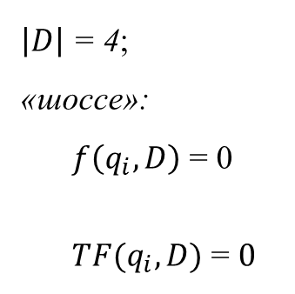

Методы поиска
Понятие и формула BM25
Пример:
Частота слова $TF\left(q_{i},D\right):$
$k_{1}$ = 1.2;
$b$ = 0.5;
$avgdl$ = $\frac{4 + 4 + 6}{3}=4.6$
Документ_1:
$\left|D\right|$ = 4;
«четыре»:
$f\left(q_{i}, D\right)$ = 1
$TF(q_{i}, D)$ = $\frac{1 ∙ (1.2 + 1)}{1 + 1.2}∙\frac{1}{1−0.5+0.5∙\frac{4}{4.6}}=1.07$
$\left|D\right|$ = 4;
«шоссе»:
$f\left(q_{i}, D\right)$ = 0
$TF(q_{i}, D)$ = $0$
15

Slide 16


Методы поиска
Понятие и формула BM25
Пример:
Документ_2:
$\left|D\right|$ = 4;
«четыре»:
$f\left(q_{i}, D\right)$ = 0
$TF(q_{i}, D)$ = $0$
$\left|D\right|$ = 4;
«шоссе»:
$f\left(q_{i}, D\right)$ = 1
$TF(q_{i}, D)$ = $\frac{1 ∙ (1.2 + 1)}{1 + 1.2}∙\frac{1}{1−0.5+0.5∙\frac{4}{4.6}}=1.07$
16

Slide 17
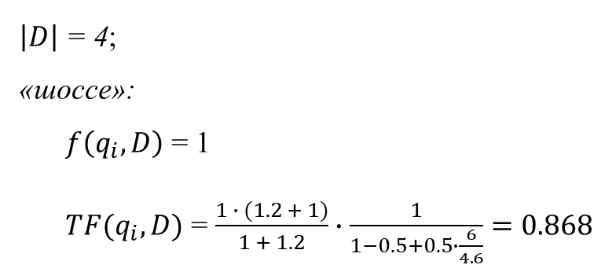

Методы поиска
Понятие и формула BM25
Пример:
Документ_3:
$\left|D\right|$ = 4;
«четыре»:
$f\left(q_{i}, D\right)$ = 1
$TF(q_{i}, D)$ = $\frac{1 ∙ (1.2 + 1)}{1 + 1.2}∙\frac{1}{1−0.5+0.5∙\frac{6}{4.6}}=0.868$
$\left|D\right|$ = 4;
«шоссе»:
$f\left(q_{i}, D\right)$ = 1
$TF(q_{i}, D)$ = $\frac{1 ∙ (1.2 + 1)}{1 + 1.2}∙\frac{1}{1−0.5+0.5∙\frac{6}{4.6}}=0.868$
17

Slide 18
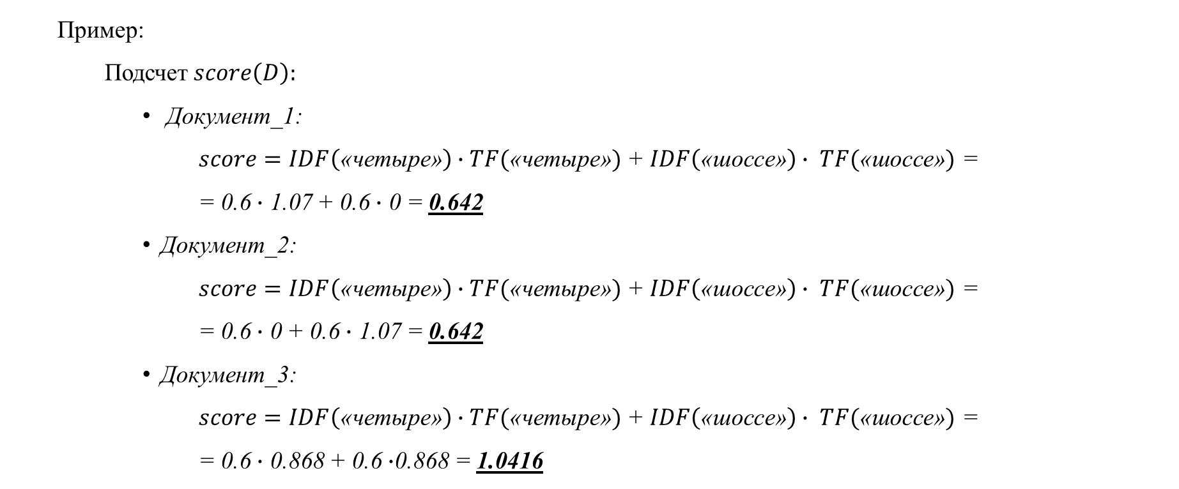
Методы поиска
Понятие и формула BM25
Пример:
Подсчет$score\left(D\right):$
Документ_1:
$score=IDF\left(\text{«}\text{четыре}\text{»}\right)∙TF(\text{«}\text{четыре}\text{»})$ + $IDF\left(\text{«}\text{шоссе}\text{»}\right)∙ TF(\text{«}\text{шоссе}\text{»})$ =
= 0.6 $∙$ 1.07 + 0.6 $∙$ 0 = 0.642
Документ_2:
$score=IDF\left(\text{«}\text{четыре}\text{»}\right)∙TF(\text{«}\text{четыре}\text{»})$ + $IDF\left(\text{«}\text{шоссе}\text{»}\right)∙ TF(\text{«}\text{шоссе}\text{»})$ =
= 0.6 $∙$ 0 + 0.6 $∙$ 1.07 = 0.642
Документ_3:
$score=IDF\left(\text{«}\text{четыре}\text{»}\right)∙TF(\text{«}\text{четыре}\text{»})$ + $IDF\left(\text{«}\text{шоссе}\text{»}\right)∙ TF(\text{«}\text{шоссе}\text{»})$ =
= 0.6 $∙$ 0.868 + 0.6 $∙$0.868 = 1.0416
18

Slide 19
Методы поиска
Понятие и формула BM25
Пример:
Ранжирование документов:
Документ_3: 1.0416;
Документ_1: 0.642;
Документ_2: 0.642.
Вывод:
Документ_1: Четыре черненьких чумазеньких чертёнка;
Документ_2: Шла Саша по шоссе;
Документ_3: Чертили черными чернилами четыре чертежа шоссе. (наиболее релевантный)
20

Slide 20
Методы поиска
Граф знаний
20

Slide 21
Источники
Информационные источник
https://ru.wikipedia.org/wiki/Okapi_BM25
https://habr.com/ru/articles/162937/
https://habr.com/ru/articles/860830/
https://habr.com/ru/articles/823568/
https://habr.com/ru/companies/otus/articles/755772/
https://habr.com/ru/articles/836706/
https://habr.com/ru/articles/65944/
https://ru.wikipedia.org/wiki/Мешок_слов

